Slide 1
DIAGNÓSTICO A PRIMERA VISTA NEUMOLOGÍA
TALLERES INTEGRADOS III
GRUPO 11-12
Hospital General Universitario de Elche
Caso comprobado por la Dra. Soler
MARÍA TERESA MACIÁ CANDELA, 1893

Slide 2
Motivo de consulta: paciente de 68 años que acude por disnea de esfuerzo.
Antecedentes personales:
No RAM. DM 2, DLP, no HTA. Ex-fumador de 60 años/paquete desde hace 20 años.
Cardiopatía isquémica crónica por IAMCEST en 2016.
Hemorragia subaracnoidea secundaria a caída por síncope vasovagal en 2016.
Situación basal: IABVD.
Tratamiento habitual: Seguril, Emconcor, Ramipril, Prevencor, Adiro, Venlafaxina, Omeprazol, Novorapid, Lantus, Metformina+pioglitazona, Aclidinio+formoterol.
Hombre de 68 años que acude a Urgencias por referir disnea de esfuerzo intensa, que ha ido aumentando progresivamente hasta hacerse de mínimos esfuerzos. Refiere que ha estado con tos con expectoración verdosa que ha ido mejorando hasta casi su resolución. No refiere fiebre, dolor torácico ni abdominal, alteraciones miccionales ni de tránsito ni otra sintomatología acompañante.

Slide 3
Exploración física:
Tª: 36,4 ºC. TA:106/55 mmHg. FC: 75 lpm. BEG. Consciente y orientado, normohidratado y normocoloreado, eupneico.
AC: rítmico sin soplos ni roces audibles.
AP: crepitantes tipo velcro bibasales.
ABD: blando, depresible, no doloroso, no masas ni megalias, no signos de irritación peritoneal, peristaltismo conservado.
EEII: no edemas ni signos de TVP.
Pruebas complementarias:
ECG: RS con HBA y BCRDHH y extrasístoles ventriculares, sin cambios respecto a previos.
AS: Hemograma: Hb 12.8; Htc 38.1%; VCM 84.9; leucos 14470 (N 10320), plaquetas 289000. Coagulación: APTT 21.6; TP 11.6; IQ 94%; INR 1; fibrinógeno 387. Bioquímica: urea 60; creatinina 0.89; Na 143; K 4.8; PCR 8; bili 0.33; enzimas hepáticas normales. Gasometría venosa: ph 7.38; pCO2 54.9; HCO3 32.5; lactato 1.6.

Slide 4
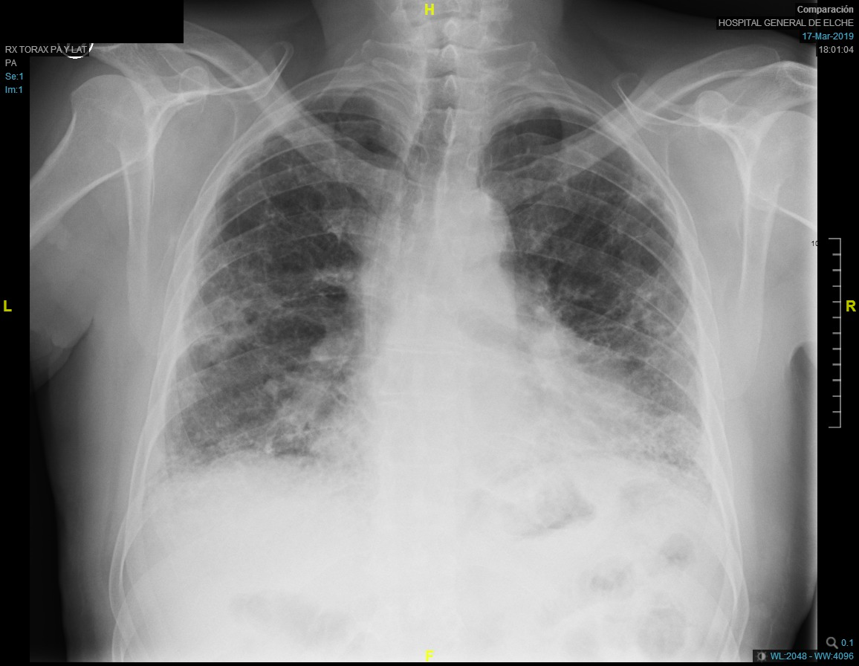
RX de tórax:

Slide 5
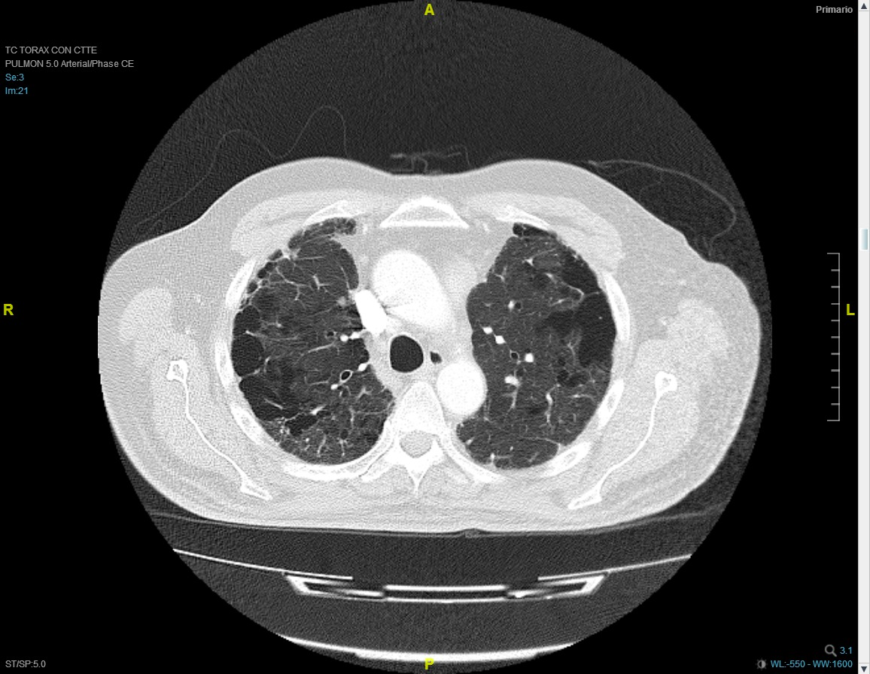
TC tórax:

Slide 6
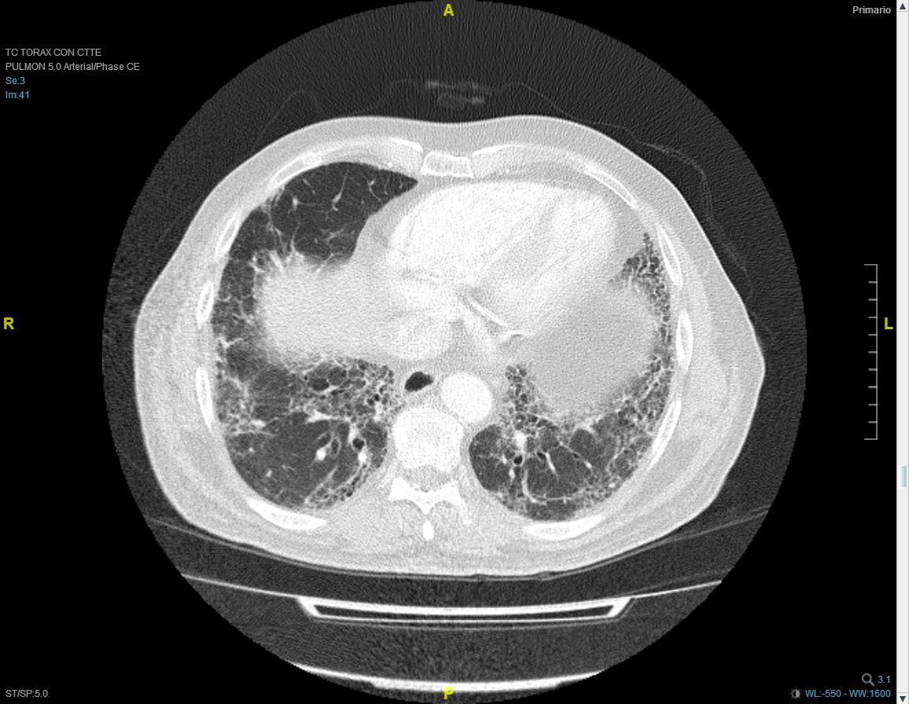
TC tórax:

Slide 7
Rx tórax: patrón reticular de localización subpleural con áreas de panalización en ambas bases. Aumento del ICT.
TC tórax: signos de enfisema pulmonar en LLSS (bullas subpleurales) asociado a un patrón intersticial de predominio basal con criterios de NIU, con afectación en lóbulos inferiores y en língula, con bronquiectasias de tracción y afectación en panal.
DIAGNÓSTICO: FIBROENFISEMA.
Otros diagnósticos: Infección respiratoria no neumónica.

